Slide 1

Herramientas para la generación de información estadística académica en el marco de la UNLu Encuentro 01/03 (04) Introducción a los conceptos básicos de información
Dirección de Gestión Curricular
Dirección General de Asuntos Académicos - UNLu

Slide 2
Cuestiones preliminares
Modalidad del Curso: Teórico-Práctico, explicación de conceptos e implementación de soluciones.
Cronograma:
1era clase (Sala 3): Lunes 4/11 – Conceptos básicos de información y Modelos de datos
2da clase (Sala 3): Martes 5/11 – Lenguaje de manipulación de datos (DML)
3ra clase (Sala 3): Miércoles 6/11 – Lenguaje de manipulación de datos II (DML)
4ta clase? (Sala 3): Lunes 7/11 – SQL + Tablas dinámicas
Material en https://github.com/jumafernandez/Estadisticas-UNLu/tree/master/Curso_SQL
Evaluación: Resolución de un Trabajo Práctico.

Slide 3
Propuesta de organización del Encuentro 01
Conceptos preliminares
El valor de la información en la organización
El proceso de consolidación de indicadores
Organización de la información
Introducción a los Modelos de Datos
El Modelo de Datos Relacional
Estructura de la Información UNLu
Modelo de Datos UNLu
Conceptos UNLu vs SIU

Slide 4
Propuesta de organización del Encuentro 01
Conceptos preliminares
El valor de la información en la organización
El proceso de consolidación de indicadores
Organización de la información
Introducción a los Modelos de Datos
El Modelo de Datos Relacional
Estructura de la Información UNLu
Modelo de Datos UNLu
Conceptos UNLu vs SIU

Slide 5
La organización y la información
Por si solos son irrelevantes
Suceso ocurridos/observado
Mínima representación Simbólica/ Semántica
UNLu
Datos
Decisión
Conocimiento
Información
Debemos modelar la forma en la cual contenemos la información
Conjunto de datos procesados que tienen un significado
Un mensaje destinado a cambiar la percepción del receptor
Experiencia, valores, información contextual
Informaciones valiosas originadas en la mente humana

Slide 6




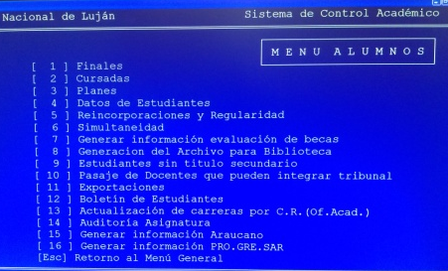







Proceso de consolidación de indicadores
La idea de la capacitación es trabajar sobre ésta etapa

Slide 7
Propuesta de organización del Encuentro 01
Conceptos preliminares
El valor de la información en la organización
El proceso de consolidación de indicadores
Organización de la información
Introducción a los Modelos de Datos
El Modelo de Datos Relacional
Estructura de la Información UNLu
Modelo de Datos UNLu
Conceptos UNLu vs SIU

Slide 8
Introducción a los Modelos de Datos
Un modelo de datos permite describir los elementos de la realidad que intervienen en un problema dado y la forma en que se relacionan esos elementos entre sí.
Un modelo de datos contiene:
Una estructura determinada,
Restricciones/Reglas de integridad de los datos,
Operaciones de Manipulación de los Datos.
El modelo de datos mas utilizado en la actualidad es el Modelo de Datos Relacional.

Slide 9
Modelo de Datos Relacional
Los hechos están representados a través de tablas, las cuales poseen relaciones.
Estas tablas poseen una estructura y cada hecho de la tabla es denominado instancia.
Conjunto de atributos/características
Código | Nombre Carrera | Fecha Alta
17 | Lic. en Sistemas | 01/1991
Legajo | Apellido y Nombres | Fecha Nac. | Carrera
840 | Oloriz, Mario | 05/10 | 17
Relaciones
Conjunto de instancias (hechos/observaciones)

Slide 10
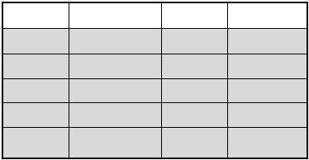
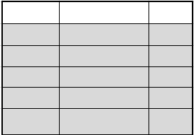
Modelo Relacional
Base de Datos = Conjunto de Relaciones
(o tablas)
PROFESOR
MATERIA
Notes:
10

Slide 11
Modelo Relacional
Base de Datos = Conjunto de Relaciones (o tablas)
Cada Relación tiene un conjunto de Atributos (o columnas)
PROFESOR
MATERIA
Legajo
Nombre
Fec_Nac
Depto
Código
Nombre
Inscrip
Notes:
11

Slide 12
Modelo Relacional
Cada Relación tiene un conjunto de Atributos (o columnas)
Cada Tupla (o fila) tiene un valor para cada atributo
PROFESOR
MATERIA
Legajo
Nombre
Fec_Nac
Depto
Código
Nombre
Inscrip
14567
Juan Perez
4/4/1971
Química
ANA2
Análisis II
71
12447
María López
6/3/1971
Física
QUI1
Química I
20
Notes:
12

Slide 13
Modelo Relacional
Cada Relación tiene un conjunto de Atributos (o columnas)
Cada Tupla (o fila) tiene un valor para cada atributo
Cada Atributo tiene un tipo de dato (o dominio)
PROFESOR
MATERIA
Legajo
Nombre
Fec_Nac
Depto
Código
Nombre
Inscrip
14567
Juan Perez
4/4/1971
Química
ANA2
Análisis II
71
12447
María López
6/3/1971
Física
QUI1
Química I
20
CHAR
INTEGER
DATE
Notes:
13

Slide 14
Modelo Relacional
Esquema de Base de Datos = Describe la ESTRUCTURA de cada relación.
Instancia de Base de Datos = Se refiere al CONTENIDO en términos de datos en un punto en el tiempo
PROFESOR
MATERIA
Legajo
Nombre
Fec_Nac
Depto
Código
Nombre
Inscrip
14567
Juan Perez
4/4/1971
Química
ANA2
Análisis II
71
12447
María López
6/3/1971
Física
QUI1
Química I
20
Notes:
14

Slide 15
Modelo Relacional
NULL = El valor NULL indica la ausencia de valor para un atributo (valor no definido)
PROFESOR
MATERIA
Legajo
Nombre
Fec_Nac
Depto
Código
Nombre
Inscrip
14567
Juan Perez
4/4/1971
Química
ANA2
Análisis II
71
12447
María López
6/3/1971
Física
QUI1
Química I
20
13987
José Cito
NULL
Química
Notes:
15

Slide 16
Modelo Relacional
Clave = Es un atributo que tiene un valor que no se repite. Es decir cada tupla tiene un valor único para ese atributo
También se la llama “clave primaria”
PROFESOR
MATERIA
Legajo
Nombre
Fec_Nac
Depto
Código
Nombre
Inscrip
14567
Juan Perez
4/4/1971
Química
ANA2
Análisis II
71
12447
María López
6/3/1971
Física
QUI1
Química I
20
13987
José Cito
NULL
Química
Notes:
16

Slide 17
Modelo Relacional
Clave Foránea = Es un atributo que solo puede tener valores que ya existen en la clave primaria de otra tabla.
Las FKs impiden que los datos puedan tomar valores inválidos (Integridad Referencial)
PROFESOR
MATERIA
Legajo
Nombre
Fec_Nac
Depto
Código
Nombre
Inscrip
14567
Juan Perez
4/4/1971
Química
ANA2
Análisis II
71
12447
María López
6/3/1971
Física
QUI1
Química I
20
13987
José Cito
NULL
Química
Notes:
17

Slide 18
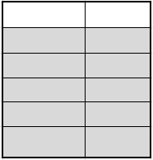
Modelo Relacional
Clave Foránea
DICTA
Legajo_profesor
Código_mat
14567
QUI1
13987
QUI1
PROFESOR
MATERIA
Legajo
Nombre
Fec_Nac
Depto
Código
Nombre
Inscrip
14567
Juan Perez
4/4/1971
Química
ANA2
Análisis II
71
12447
María López
6/3/1971
Física
QUI1
Química I
20
13987
José Cito
NULL
Química
Notes:
18

Slide 19
Propuesta de organización del Encuentro 01
Conceptos preliminares
El valor de la información en la organización
El proceso de consolidación de indicadores
Organización de la información
Introducción a los Modelos de Datos
El Modelo de Datos Relacional
Estructura de la Información UNLu
Modelo de Datos UNLu
Conceptos UNLu vs SIU

Slide 20

Modelo de Datos UNLu
Tres tablas centrales con muchas tablas auxiliares:
Tablas centrales:
estudiantes,
cursadas,
finales.
Tablas auxiliares:
cambios de carrera (fecha, carrera nueva & anterior),
aspirantes, (datos personales, título),
sedes (código, denominación),
títulos (código, denominación),
carreras (código, denominación),
Etc, etc…

Slide 21
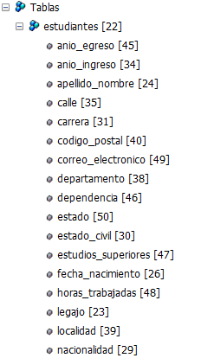
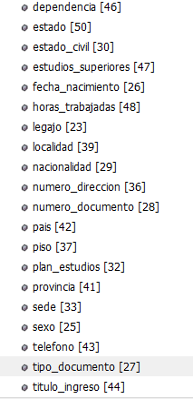
Tabla Estudiantes
Posee la siguiente estructura:
El campo estado muestra la condición del estudiante en esa Carrera.
Vacío = Regular.
El modelo de Posgrado es muy similar.
No existe legajo, los estudiantes se identifican por tipo_documento, numero_documento y Carrera.

Slide 22
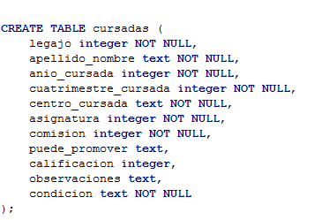
Tabla Cursadas
Posee la siguiente estructura:
El campo condición muestra la condición del estudiante en esa cursada.
valores = {‘P’, ‘R’, ‘L’, ‘A’, ‘’}
En Posgrado existe el campo resultado de cursada = {Aprobado, Desaprobado, Ausente}

Slide 23
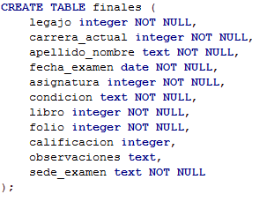
Tabla Finales
Posee la siguiente estructura:
En esta tabla se guardan los exámenes, las eximiciones y las equivalencias.
Campo condición = {‘E’, ‘I’, ‘X’, ‘R’, ‘L’}
En Posgrado existe el campo resultado de cursada = {Aprobado, Desaprobado, Ausente}

Slide 24

Ahora, a extraer información de las estructuras…
A partir del modelo de datos anterior, debemos generar información.
La información que debemos generar esta dada por:
Indicadores que generamos (Manual Técnico de Indicadores),
Conceptos dados por el dominio.
Nuestro dominio es el Sistema de Educación Superior, mas precisamente la UNLu.
Conceptos DIU
Conceptos UNLu
Aspirantes
Nuevos Inscriptos
Aspirantes
Ingresantes
NI x equivalencia
Egresados
E regulares
E. reinscriptos
Reinscriptos
Eg x equivalencia
E libres
E activos
Estudiantes
E Internacionales
E reincorporados
E extranjeros
Egresados
E de ingreso

Slide 25
Muchas gracias!!!

